Slide 1


PHÒNG GIÁO DỤC ĐÀO TẠO HUYỆN AN DƯƠNG
Trường Tiểu học Đại Bản 2
KÍNH CHÀO QUÝ THẦY CÔ
VỀ DỰ TIẾT HĐTN CỦA LỚP 1B
GV Phạm Thị Quyên

Slide 3

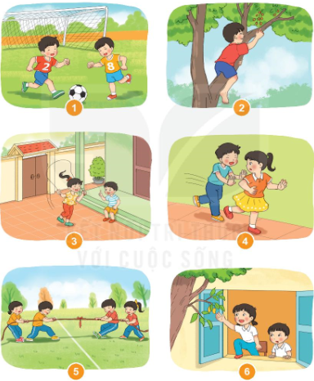
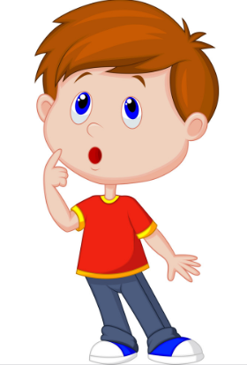
Xác định hành động an toàn, không an toàn khi vui chơi?

Slide 4
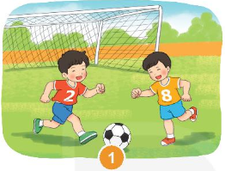

Slide 5
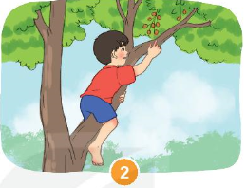

Slide 6
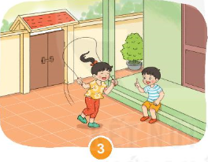

Slide 7
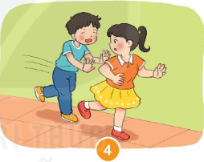

Slide 8
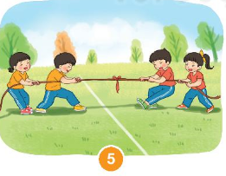

Slide 9
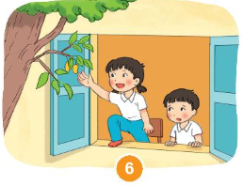

Slide 10
Các em cần chơi những trò chơi an toàn khi vui chơi để không gây nguy hiểm cho bản thân.

Slide 11
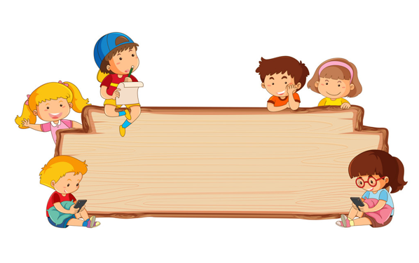
Kể những trò chơi an toàn và không an toàn mà em đã tham gia.

Slide 12

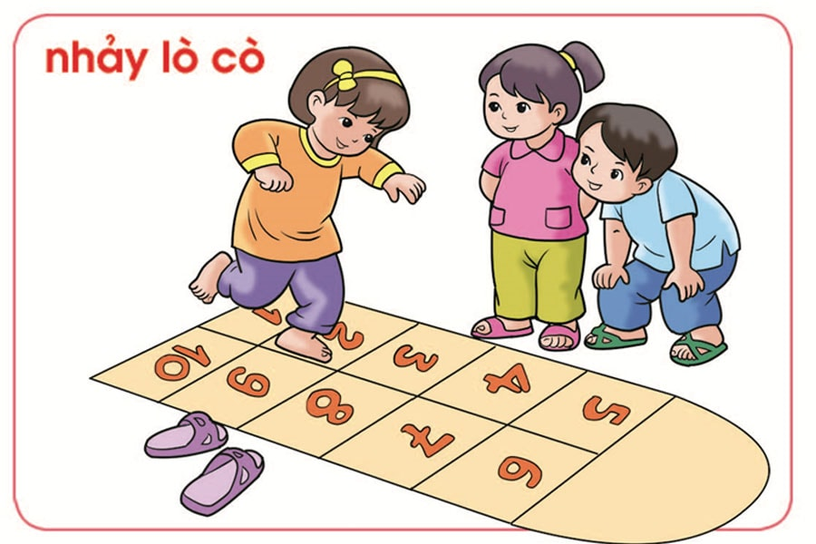
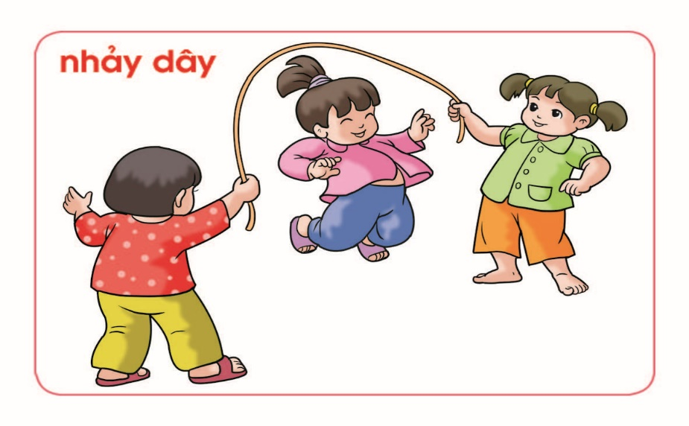
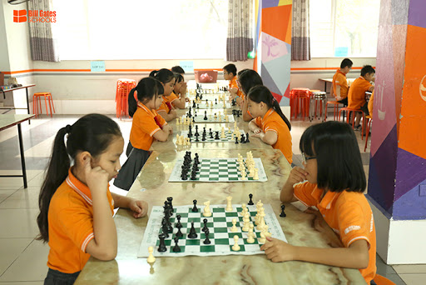
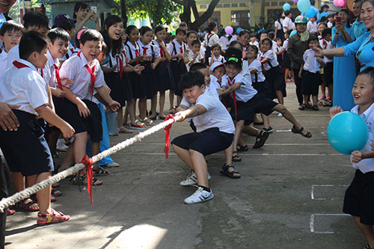
AN TOÀN

Slide 13
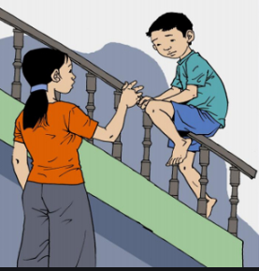
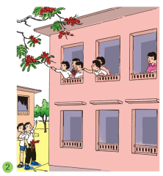
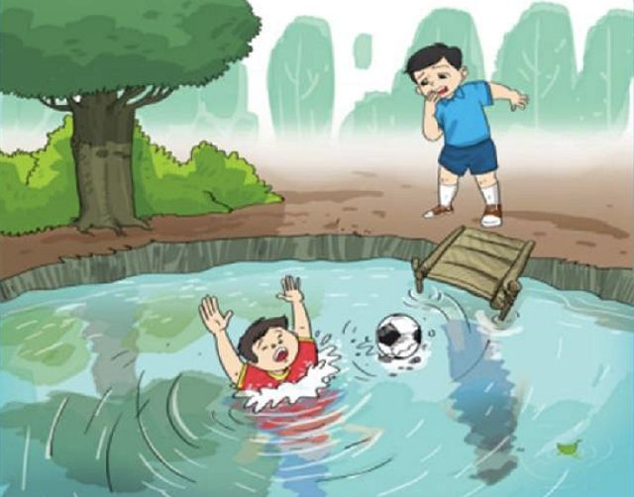

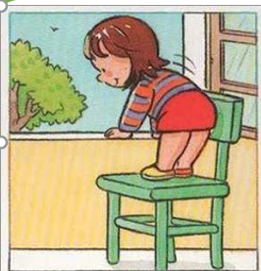
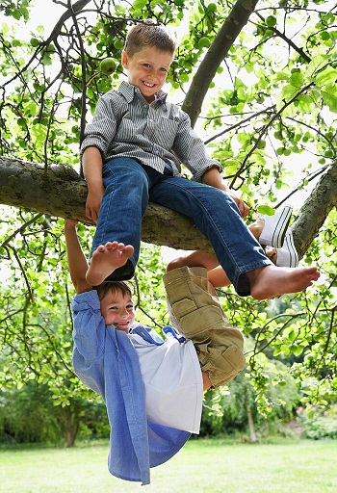
KHÔNG NÊN

Slide 14
Khi được rủ chơi trò chơi không an toàn thì cần từ chối và khuyên bạn không nên chơi những trò nguy hiểm để giữ an toàn cho bản thân.

Slide 15
Các em có quyền được vui chơi giải trí nhưng những trò chơi phải đảm bảo bảo an toàn về tính mạng, sức khỏe, thân thể các em.

Slide 16


Slide 17
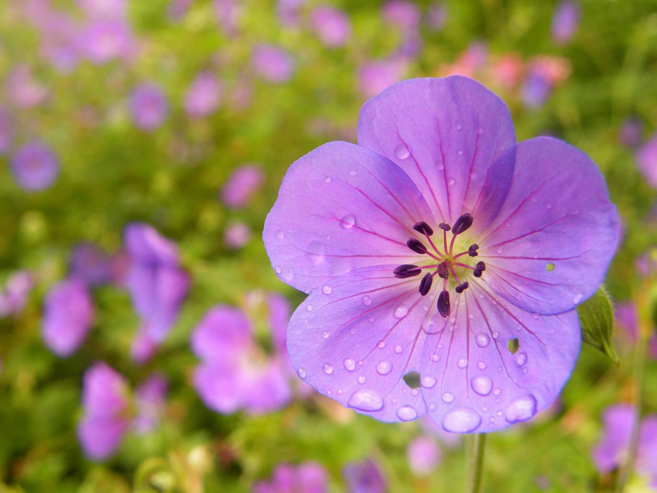
Tiết học tạm dừng tại đây
Xin chân thành cảm ơn thầy cô và các em
Kính chúc quý thầy cô sức khoẻ và thành đạt
Chúc các em chăm ngoan, học giỏi

